Slide 1
ПОРТФОЛИО
учителя начальных классов
МБОУ « Дышне Веденская СОШ им. Загаева А.А.»
Гацаевой М. Ш.

Slide 2
Мои персональные данные
Фамилия Гацаева Малика Шайх-Магомедовна
Название школы: МБОУ
«Дышне - Веденская СОШ им. Героя России Загаева А.А.»
Адрес школы: Веденский район, с.Дышне - Ведено
ул. А-Х Кадырова.
Стаж работы: 27 лет.
Квалификация: учитель начальных классов.
Квалификационная категория: высшая.
Срок очередной аттестации: 2018 год.
Могу поделиться следующим опытом: проведение нетрадиционных уроков в начальной школе,
дифференцированный подход в обучении.
Домашний адрес: Веденский р-он,с. Дышне-Ведено ул. Береговая,31.
Notes:
Фамилия

Slide 3
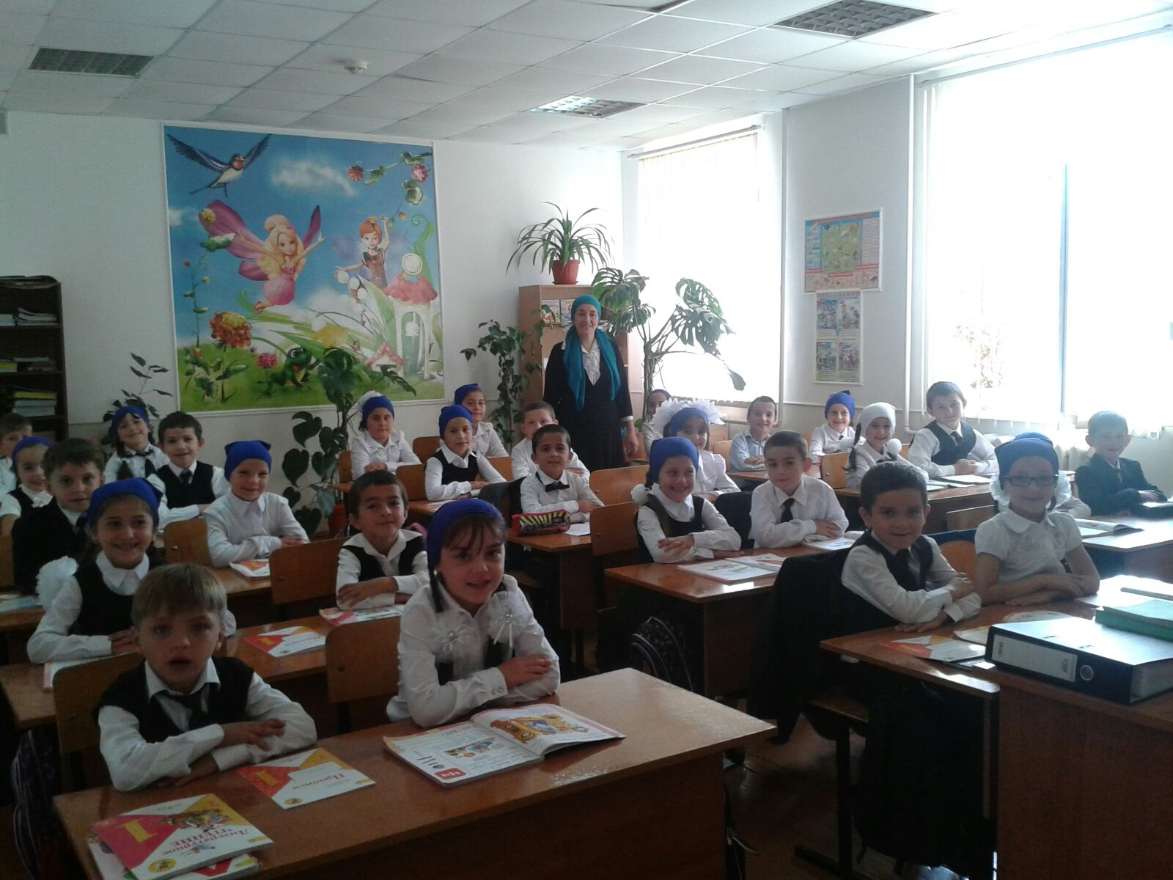
Много есть профессий на планете. Но учитель – лучшая из них.
Образование:
средне-специальное.
Что окончила:
Грозненское педагогическое училище в 1981г.
учитель начальных классов
МБОУ «Дышне - Веденская СОШ имени Загаева А.А.»
Стаж: 27лет.
Занимаемая должность: учитель начальных классов.
Квалификационная категория: высшая.

Slide 4
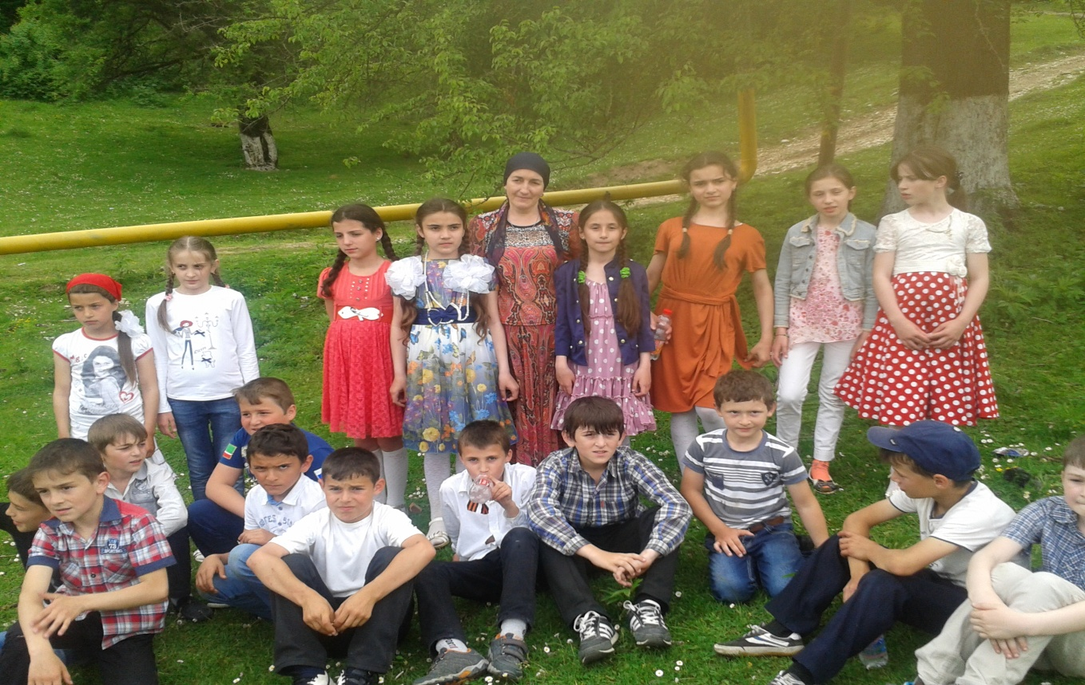
Моя профессиональная позиция
Стараюсь в своей работе научить детей быть любознательными, не бояться ошибаться,
уметь самостоятельно находить ответы на свои вопросы,
быть ответственными за свои поступки.

Slide 5
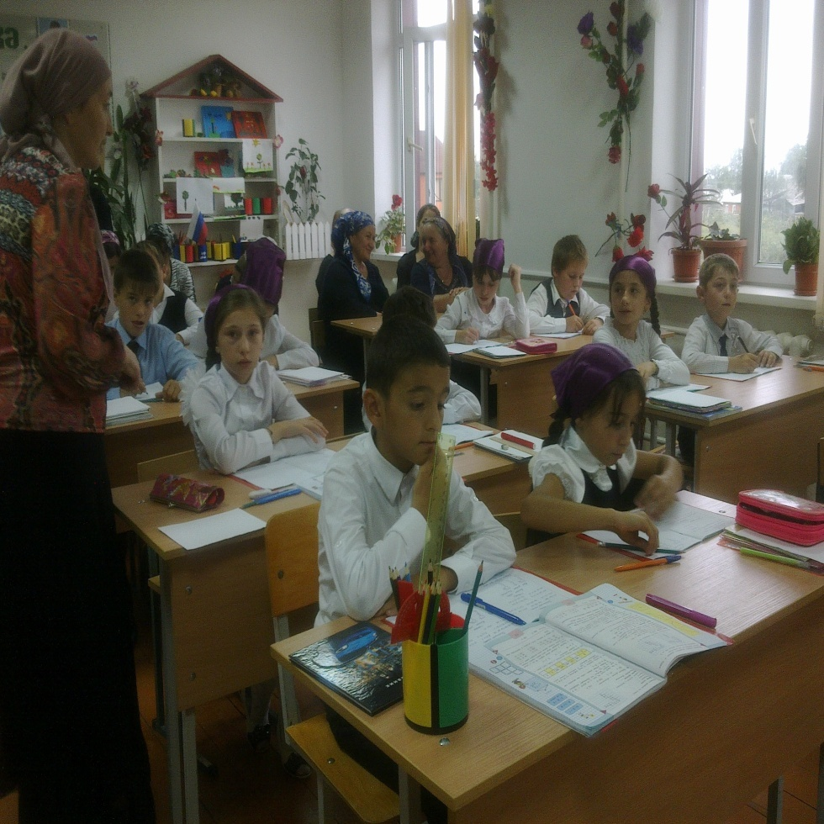
Педагогическое кредо
Не мыслями надо учить,
а учить мыслить
Найти ключик к каждой детской
душе, подарить детям частичку
своего сердца.
Главное вера в ребёнка,
уважение его личности, стремление помочь ему в достижении успеха.
Дети всегда должны находиться в поиске, каждый раз открывая
для себя что-то новое.
В творческой обстановке всегда рождаются новые идеи, замыслы, возникает атмосфера сотрудничества, которая в свою очередь рождает вкус к творчеству, делает его привлекательным для всех.

Slide 6
Курсы повышения квалификации
Notes:
2011год

Slide 7
Нормативные документы, используемые в работе
Закон «Об образовании РФ»
ФГОС
Учебный план
Title
Примерная программа
Рабочие учебные программы
Календарно-тематический план

Slide 8
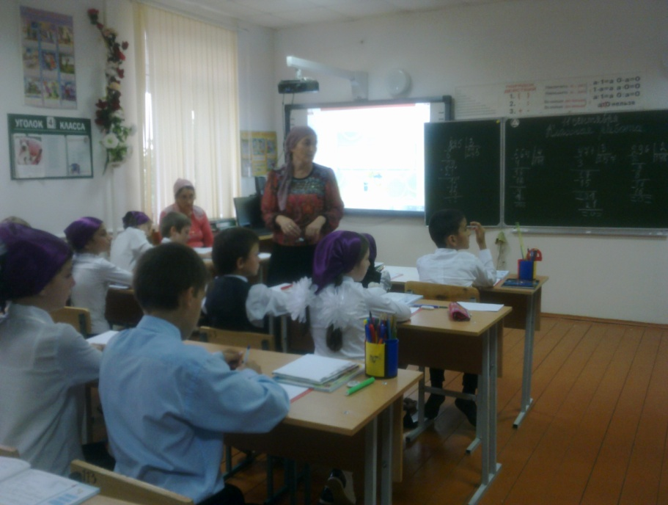
Моя профессиональная позиция

Slide 9
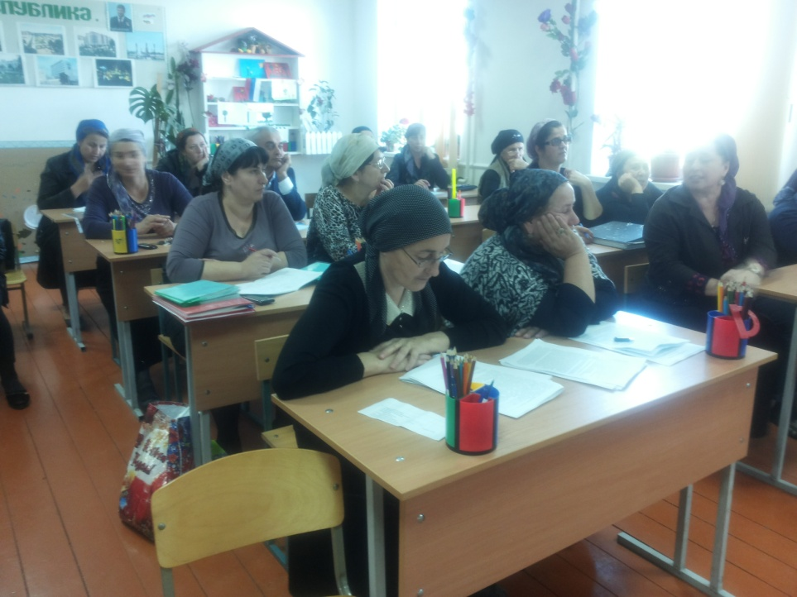
«Уча других, мы учимся сами»(Сенека)
Формирование УУД
на уроках нач классов.
Доклад на семинаре.

Slide 10
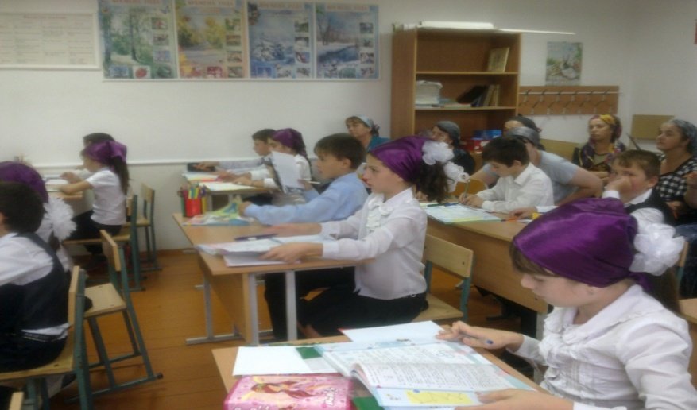
Способность к рефлексии и самопознанию
Творческое мышление
Личность
Личность
Развитая коммуникатия компетенция
Умение работать с информаций
Научить учиться

Slide 11
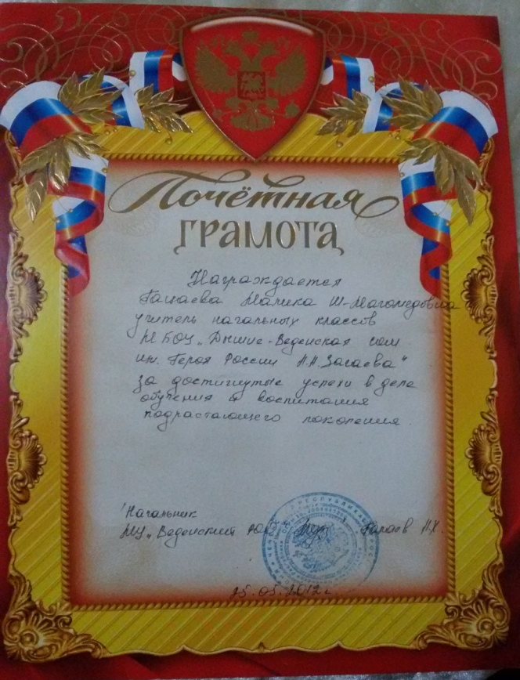
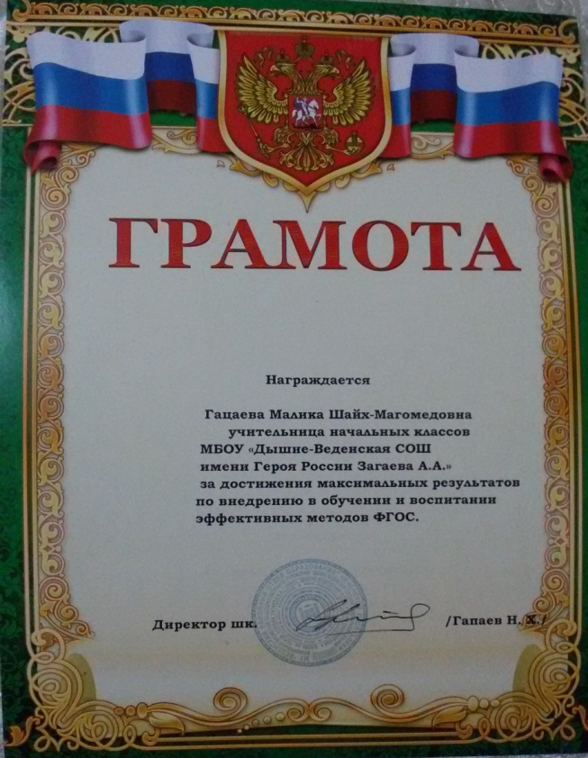
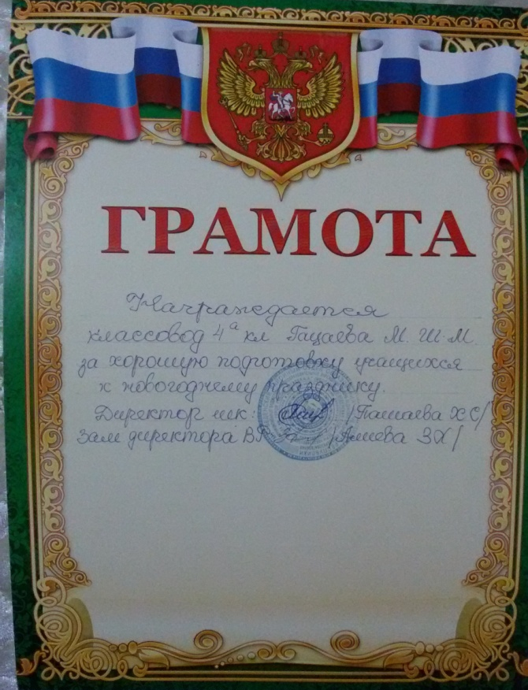
Мои достижения:

Slide 12
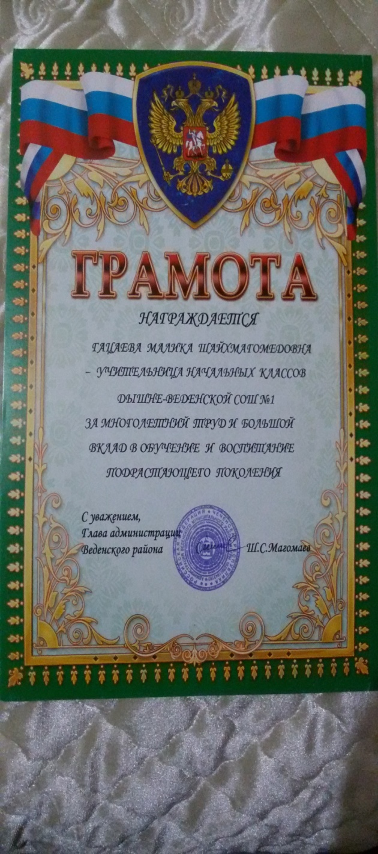
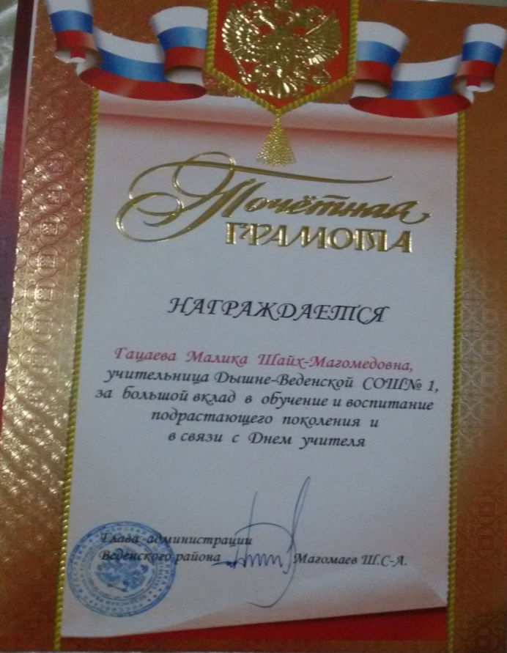
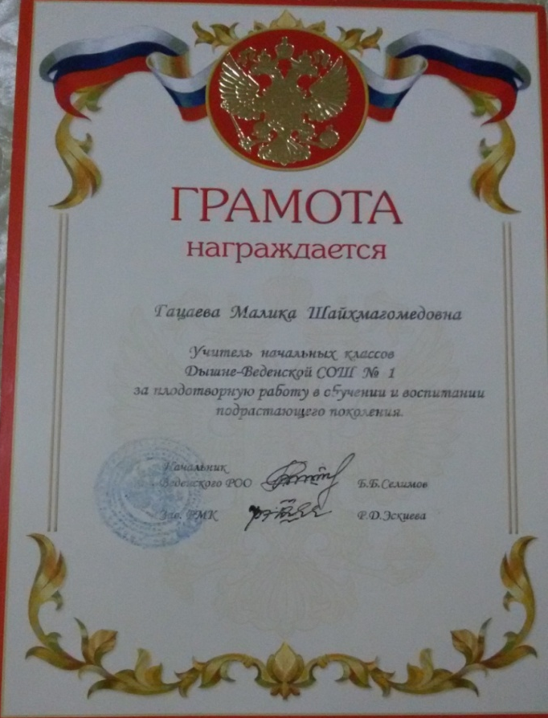

Slide 13
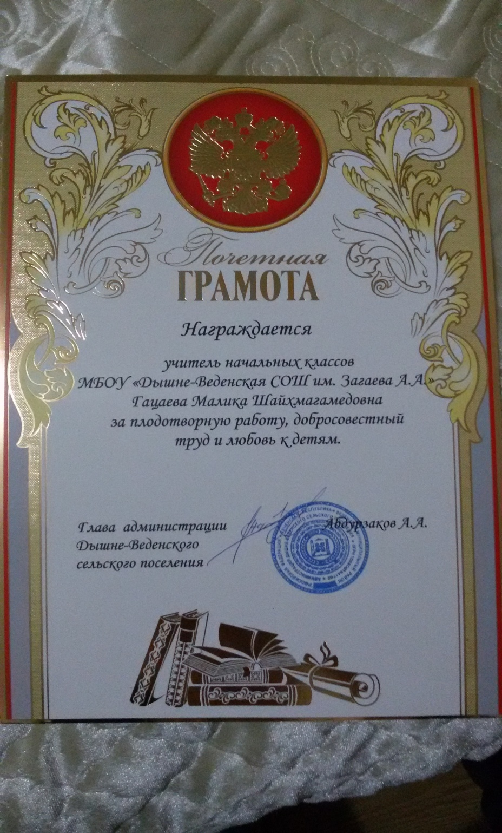

Slide 14
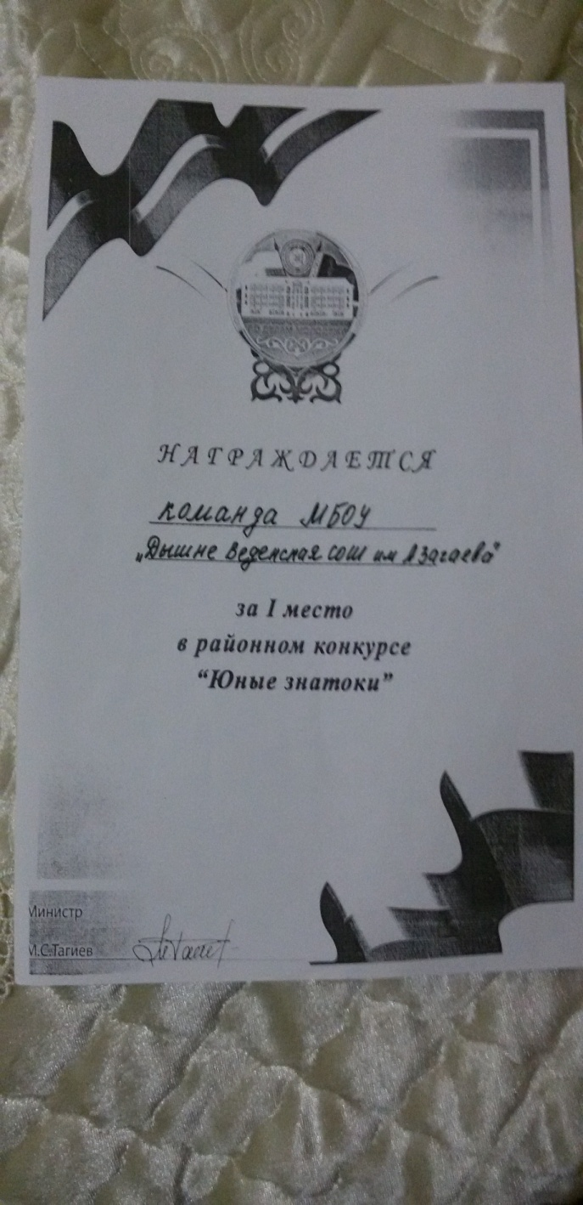
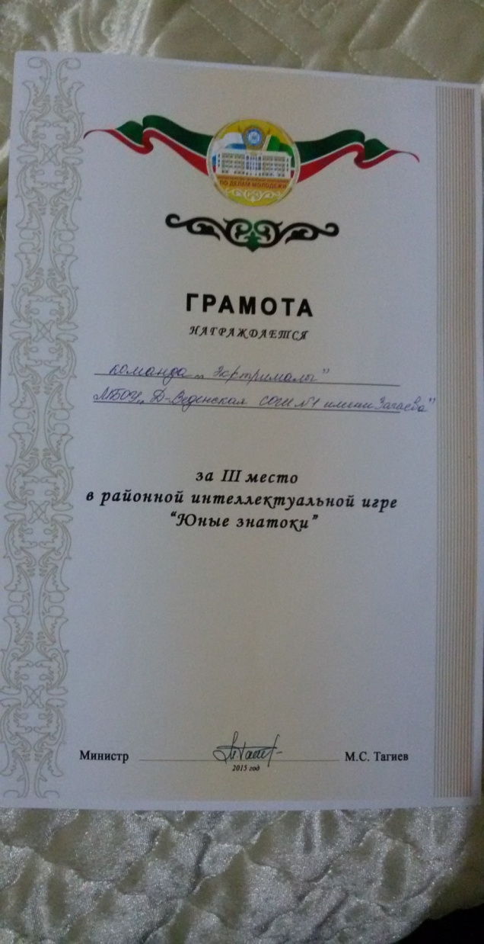
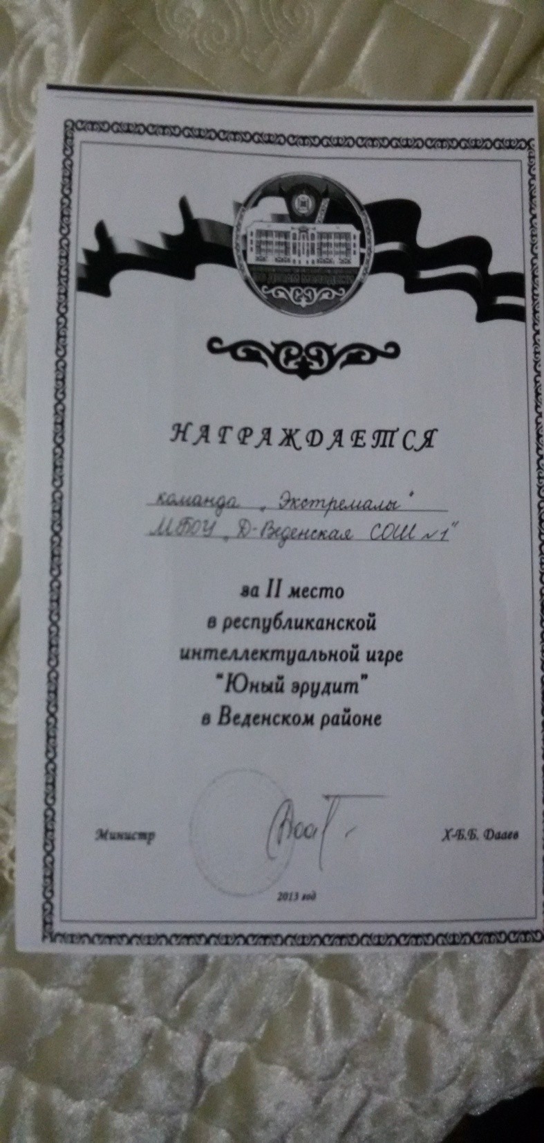
Достижения моих учеников
Notes:
Достижения моих учеников

Slide 15
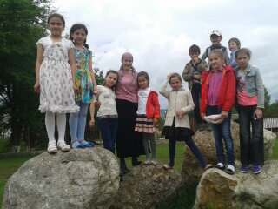
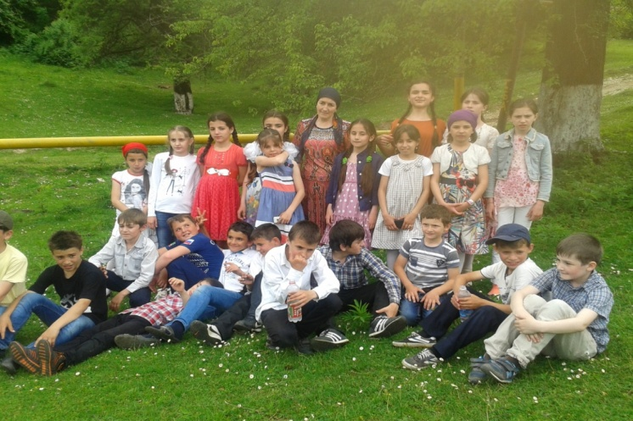
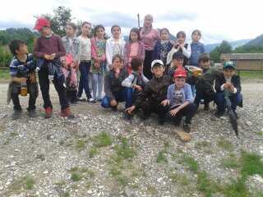
Наше свободное время

